Slide 1


講座No.8
第6章 不定詞
1. 名詞的用法

Slide 2
P.62 基本文法の整理
・不定詞は、〈to＋動詞の原形〉の形で表す。
・名詞的用法は、
名詞（①主語、②動詞の目的語、③補語）の働きをし、
「～すること」という意味になる。

Slide 3
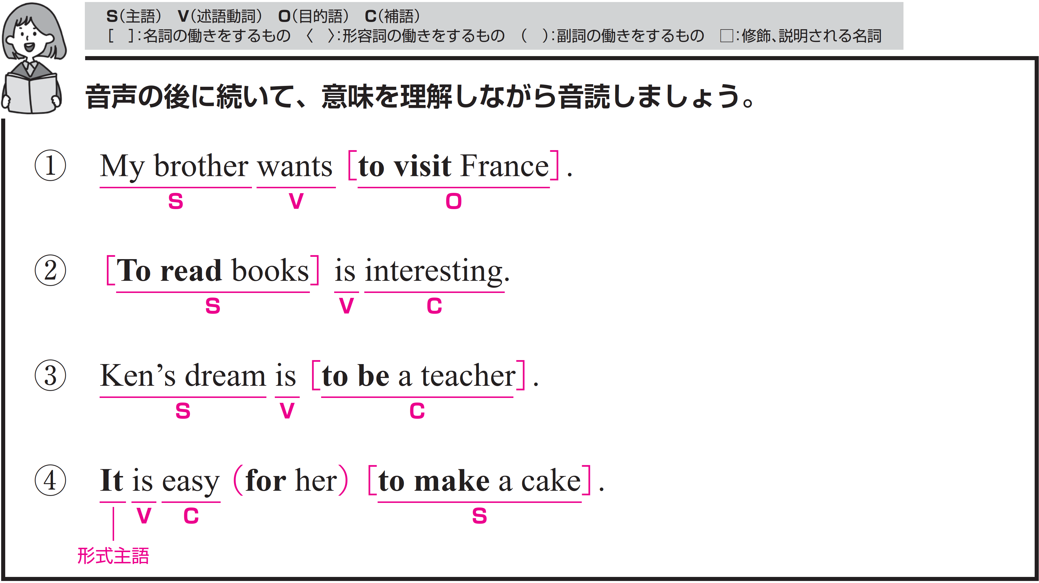
それぞれ、音声が４回ずつ流れます。音声のあとに、ポーズがありますので、すべて英語でリピートしてください。

Slide 4
構造を確認しましょう。

Slide 5
私の兄［弟］はフランスを訪れたいと思っています。
〇 My brother が S（主語）、 wants が V（動詞）、
to visit France が O（目的語）です。
〇 to visit France は「フランスを訪れること」という意味で、
名詞として扱っています。

Slide 6
Target Sentence
FLASH
CARD
PRACTICE！

Slide 7
私の兄は したいです /
フランスを 訪れることを /
My brother wants /
to visit France. /

Slide 8
My brother [w----] /
[t-] [v----] France. /

Slide 9
私の兄は したいです /
フランスを 訪れることを /

Slide 10
彼は したいです /
テレビを 見ることを /
He wants /
to watch TV. /

Slide 11
[H-] [w----] /
[t-] [w----] TV. /

Slide 12
彼は したいです /
テレビを 見ることを /

Slide 13
私は したいです /
大きなイヌを 飼うことを /
I want /
to have a large dog. /

Slide 14
I [w---] /
[t-] [h---] a large dog. /

Slide 15
私は したいです /
大きなイヌを 飼うことを /

Slide 16
本を読むことはおもしろいです。
〇 To read books がS（主語）、is がV（動詞）、
interesting が C（補語）です。
〇 To read books は「本を読むこと」という意味で、
名詞として扱っています。
〇 To read books = interesting の関係です。
interesting が 主語 To read books の性質を説明する補語に
なっています。

Slide 17
Target Sentence
FLASH
CARD
PRACTICE！

Slide 18
本を 読むことは /
面白い です /
To read books is /
interesting. /

Slide 19
[T-] [r---] books [i-] /
interesting. /

Slide 20
本を 読むことは /
面白い です /

Slide 21
テニスを することは /
面白い です /
To play tennis is /
interesting. /

Slide 22
[T-] [p---] tennis [i-] /
[i----------]. /

Slide 23
テニスを することは /
面白い です /

Slide 24
英語を 話すことは /
難しい です /
To speak English is /
difficult. /

Slide 25
[T-] [s----] English [i-] /
[d--------]. /

Slide 26
英語を 話すことは /
難しい です /

Slide 27
ケンの夢は先生になることです。
〇 Ken’s dream がS（主語）、is がV（動詞）、
to be a teacher が C（補語）です。
〇 to b a teacher は「先生になること」という
意味で、名詞として扱っています。
〇 Ken’s dream = to be a teacher の関係です。
to be a teacher が 主語 Ken’s dream の内容を
説明する補語になっています。

Slide 28
Target Sentence
FLASH
CARD
PRACTICE！

Slide 29
ケンの夢は /
先生に なること です /
Ken’s dream is /
to be a teacher. /

Slide 30
Ken’s dream [i-] /
[t-] [b-] a teacher. /

Slide 31
ケンの夢は /
先生に なること です /

Slide 32
メアリーの夢は /
歯医者に なること です /
Mary’s dream is /
to be a dentist. /

Slide 33
Mary’s [d----] [i-] /
[t-] [b-] a dentist. /

Slide 34
メアリーの夢は /
歯医者に なること です /

Slide 35
私の仕事は /
理科を 教えること です /
My job is /
to teach science. /

Slide 36
My [j--] [i-] /
[t-] [t----] science. /

Slide 37
私の仕事は /
理科を 教えること です /

Slide 38
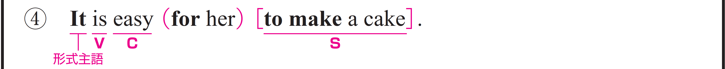
彼女にとってケーキを作ることは簡単です。
〇 to make a cake がS（主語）、is がV（動詞）、
easy が C（補語）です。
〇 It は形式主語で、文の構造を整えるはたらきです。
実際の意味をもちません。
〇 to make a cake は「ケーキを作ること」という意味で、
名詞として扱っています。
〇 to make a cake = easy の関係です。
easy が 主語 to make a cake の難易度を
説明する補語になっています。

Slide 39
Target Sentence
FLASH
CARD
PRACTICE！

Slide 40
簡単 です / 彼女にとって /
ケーキを 作ることは /
It is easy / for her /
to make a cake. /

Slide 41
[I-] [i-] easy / [f--] her /
[t-] [m---] a cake. /

Slide 42
簡単 です / 彼女にとって /
ケーキを 作ることは /

Slide 43
簡単 です / サトルにとって /
自転車に 乗ることは /
It is easy / for Satoru /
to ride a bike. /

Slide 44
[I-] [i-] [e---] / [f--] Satoru /
[t-] [r---] a bike. /

Slide 45
簡単 です / サトルにとって /
自転車に 乗ることは /

Slide 46
重要 です / 私たちにとって /
この問題を 解決することは /
It is important / for us /
to solve this problem. /

Slide 47
[I-] [i-] important / [f--] [u-] /
[t-] [s----] this problem. /

Slide 48
重要 です / 私たちにとって /
この問題を 解決することは /

Slide 49
Vocabulary
FLASH
CARD
PRACTICE！

Slide 50
Ready？
スライドを見ながらリピートしましょう

Slide 51
兄、弟、兄弟
［b------］

Slide 52
brother

Slide 53
兄、弟、兄弟

Slide 54
…したい
[w---] [t-]

Slide 55
want to

Slide 56
…したい

Slide 57
…を訪れる
［v----］

Slide 58
visit

Slide 59
…を訪れる

Slide 60
フランス
［F-----］

Slide 61
France

Slide 62
フランス

Slide 63
…を読む
［r---］

Slide 64
read

Slide 65
…を読む

Slide 66
おもしろい
［i----------］

Slide 67
interesting

Slide 68
おもしろい

Slide 69
夢
［d----］

Slide 70
dream

Slide 71
夢

Slide 72
先生
［t-------］

Slide 73
teacher

Slide 74
先生

Slide 75
確認テスト
英語にしなさい

Slide 76
確認テスト①
兄、弟、兄弟
［brother］

Slide 77
確認テスト②
…したい
[want] [to]

Slide 78
確認テスト③
…を訪れる
［visit］

Slide 79
確認テスト④
フランス
［France］

Slide 80
確認テスト⑤
…を読む
［read］

Slide 81
確認テスト⑥
おもしろい
［interesting］

Slide 82
確認テスト⑦
夢
［dream］

Slide 83
確認テスト⑧
先生
［teacher］

Slide 84

P.63 トレーニング
～（～することを）したいです。

Slide 85
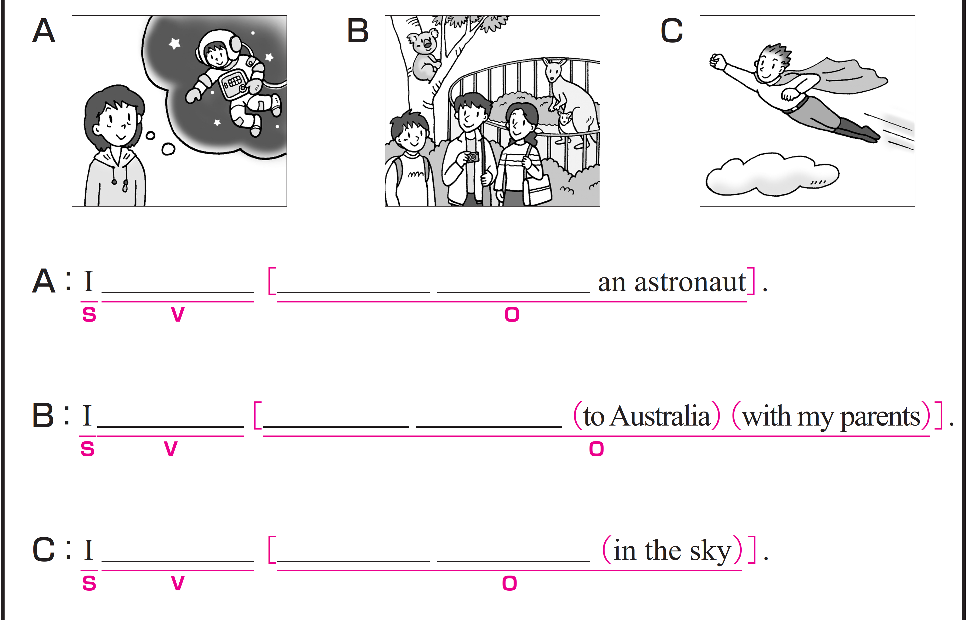
A から C のイラストに合う英文になるように、空欄にあてはまる
英語を書いてください。

Slide 86
次は、音声を聞いて、確認してください。
want to be
want to go
want to fly

Slide 87
完成した英文を、声に出して音読しておきましょう。
want to be
want to go
want to fly

Slide 88
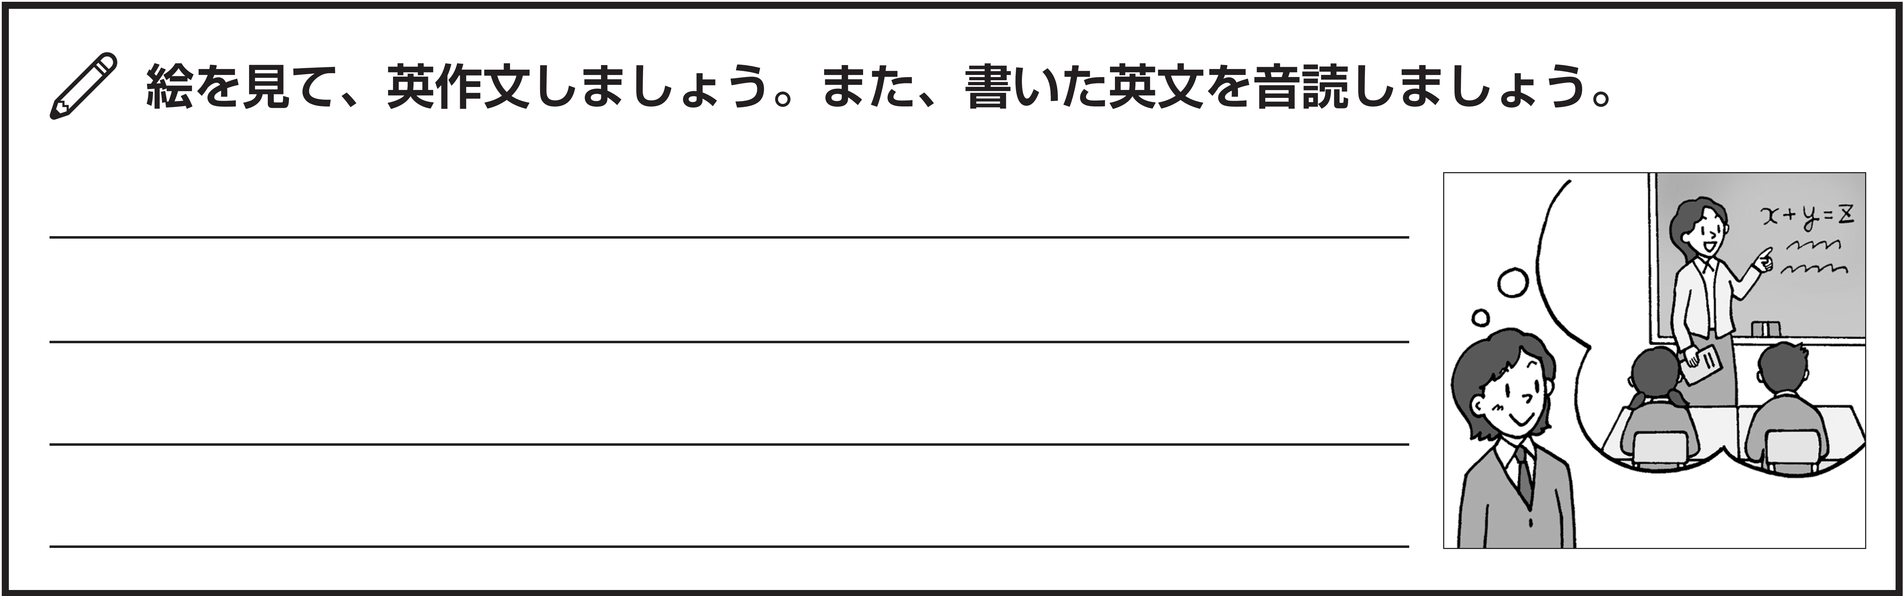
練習したターゲットセンテンスを使って、英作文しましょう。
I want to teach math to students.

Slide 89
P.64～68 英語の文章を読もう
学習した文法をふくむ英語の文章を読みましょう。

Slide 90
STEP １ Scanning
情報を検索しながら聞く！

Slide 91



STEP１の日本語と、放送される英文の
内容が合っているか聞き取りましょう。
標準
倍速
「夜に虹を見ることはできません」

Slide 92
英文がどれくらい理解できたかチェックしましょう。

Slide 93
Vocabulary
FLASH
CARD
PRACTICE！

Slide 94
Ready？
スライドを見ながらリピートしましょう

Slide 95
プロの
［p-----------］

Slide 96
professional

Slide 97
プロの

Slide 98
写真家
［p-----------］

Slide 99
photographer

Slide 100
写真家

Slide 101
虹
［r------］

Slide 102
rainbow

Slide 103
虹

Slide 104
難しい
［d---------］

Slide 105
difficult

Slide 106
難しい

Slide 107
幸運な
［l----］

Slide 108
lucky

Slide 109
幸運な

Slide 110
…かもしれない
［m--］

Slide 111
may

Slide 112
…かもしれない

Slide 113
特に
［e---------］

Slide 114
especially

Slide 115
特に

Slide 116
暗い
［d---］

Slide 117
dark

Slide 118
暗い

Slide 119
霧のかかった
［m----］

Slide 120
misty

Slide 121
霧のかかった

Slide 122
満月
[f---] [m---]

Slide 123
full moon

Slide 124
満月

Slide 125
確認テスト
英語にしなさい

Slide 126
確認テスト①
プロの
［professional］

Slide 127
確認テスト②
写真家
［photographer］

Slide 128
確認テスト③
虹
［rainbow］

Slide 129
確認テスト④
難しい
［difficult］

Slide 130
確認テスト⑤
幸運な
［lucky］

Slide 131
確認テスト⑥
…かもしれない
［may］

Slide 132
確認テスト⑦
特に
［especially］

Slide 133
確認テスト⑧
暗い
［dark］

Slide 134
確認テスト⑨
霧のかかった
［misty］

Slide 135
確認テスト⑩
満月
[full] [moon]

Slide 136
STEP ２ Slash Reading
意味のまとまりに分ける！

Slide 137
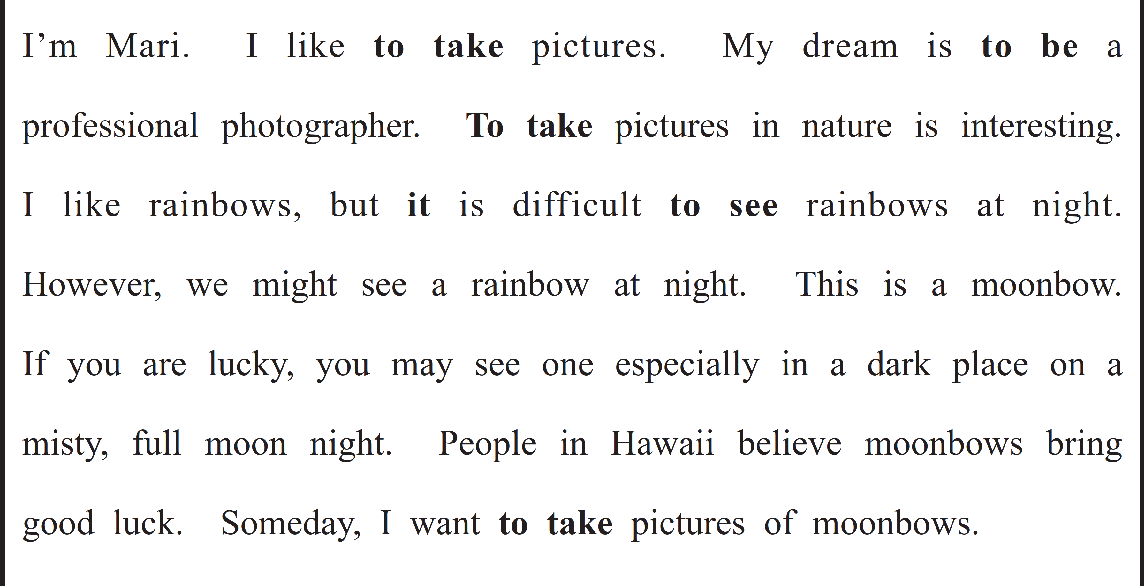
意味のまとまりごとに、短いポーズが入りますので、
スラッシュで区切って意味を考えながら音声を聞いてみましょう。

Slide 138
構造を確認しましょう。

Slide 139
私はマリです。
〇 I が S（主語）、 am（’m） が V（動詞）、 Mari が C（補語）です。
〇 I = Mari の関係です。

Slide 140
私は写真を撮ることが好きです。
〇 I が S（主語）、 like が V（動詞）、 to take pictures が O（目的語）です。
〇 to take pictures は「写真を撮ること」という意味で、
名詞として扱っています。

Slide 141
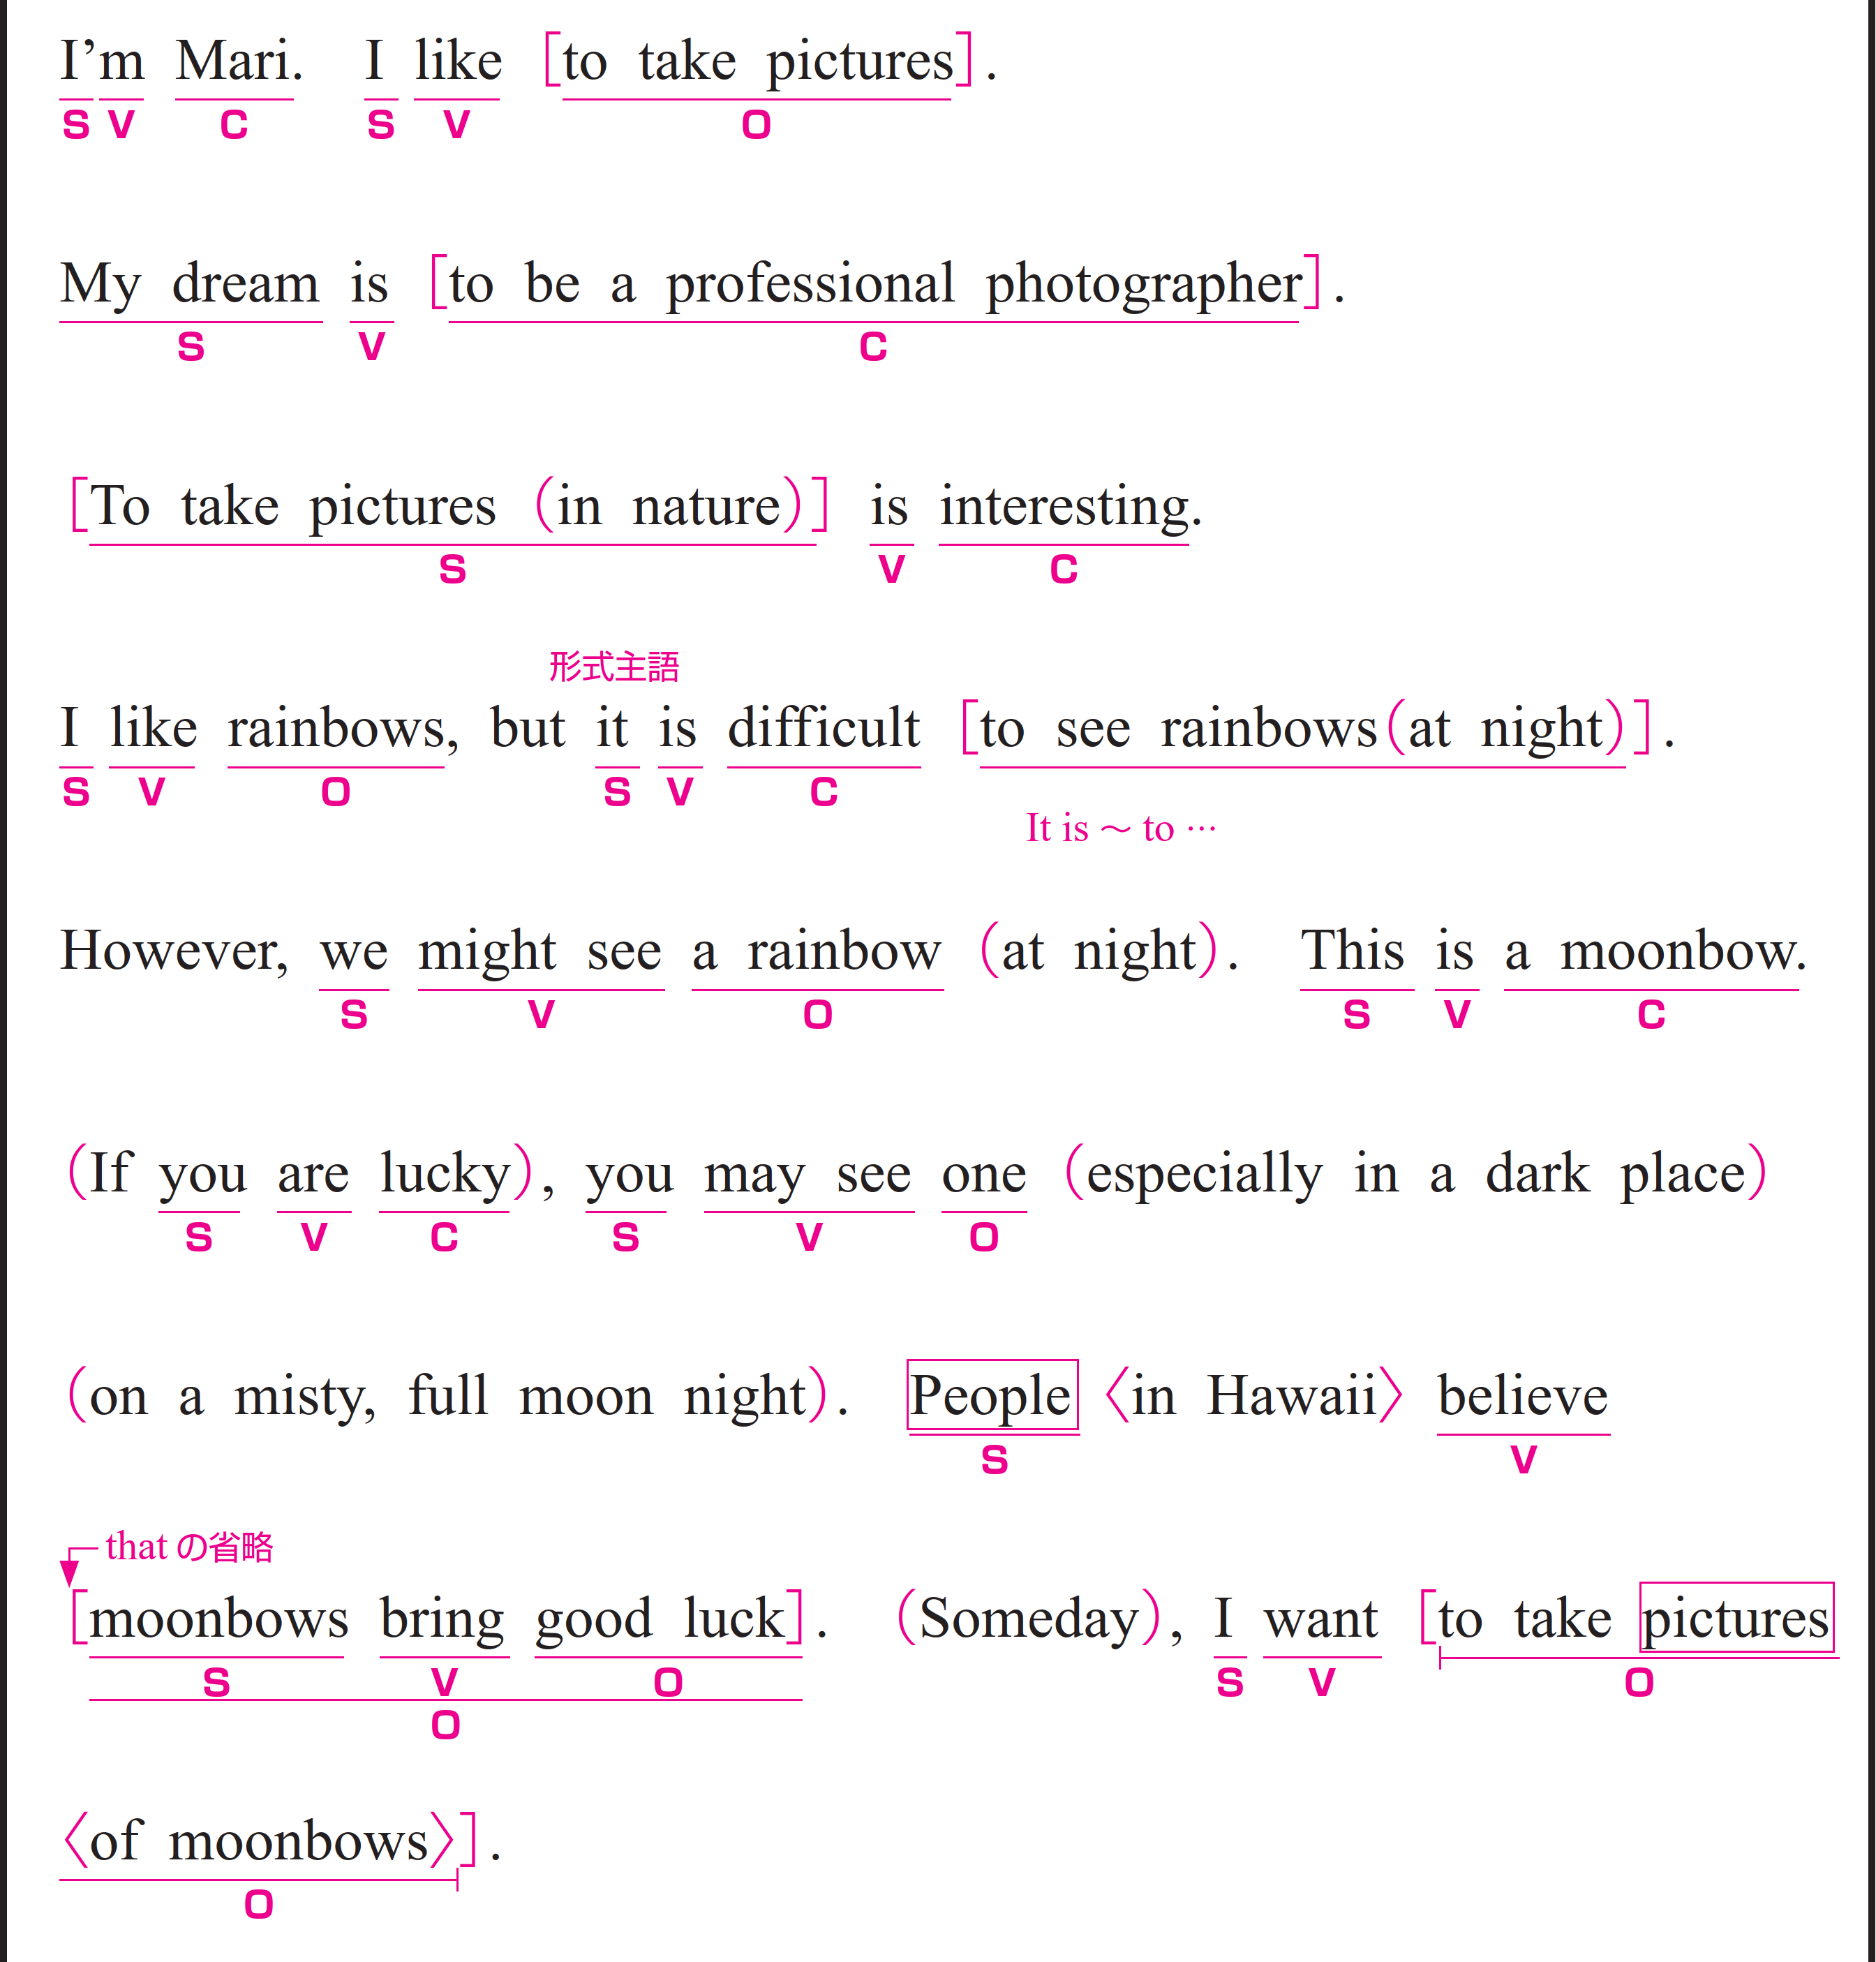
私の夢はプロの写真家になることです。
〇 My dream がS（主語）、is がV（動詞）、
to be a professional photographer が C（補語）です。
〇 to be a professional photographer は「プロの写真家になること」という
意味で、名詞として扱っています。
〇 My dream = to be a professional photographer の関係です。
to be a professional photographer が 主語 My dream の内容を
説明する補語になっています。

Slide 142
自然の中で写真を撮ることは興味深いです。
〇 To take pictures in nature がS（主語）、is がV（動詞）、
interesting が C（補語）です。
〇 To take pictures in nature は「自然の中で写真を撮ること」という
意味で、名詞として扱っています。
〇 in nature は修飾語で副詞のはたらきです。
「自然の中で」という意味をもち、動詞 take を修飾しています。
〇 To take pictures in nature = interesting の関係です。
interesting が 主語 To take pictures in nature の性質を説明する
補語になっています。

Slide 143
私は虹が好きですが、夜に虹を見ることは難しいです。
① I like rainbows,
〇 I がS（主語）、 like がV（動詞）、 rainbows がO（目的語）です。
② but it is difficult to see rainbows at night.
〇 but は、前の文と対比を示すために使われています。
〇 to see rainbows at night がS（主語）、is がV（動詞）、difficult がC（補語）です。
〇 It は形式主語で、実際の意味をもちません。
〇 to see rainbows at night は「夜に虹を見ること」という意味で、
名詞として扱っています。
〇 at night は修飾語で副詞のはたらきです。
「夜に」という意味をもち、動詞 see を修飾しています。
〇 to see rainbows at night = difficult の関係です。
difficult が 主語 to see rainbows at night の難易度を説明する補語に
なっています。

Slide 144
しかしながら、私たちは夜に虹を見るかもしれません。
① However,
〇 However は副詞で、前の文（夜に虹を見るのは難しい）との対比を
示しています。
② We might see a rainbow at night.
〇 We がS（主語）、 might see がV（動詞）、 a rainbow がO（目的語）です。
〇 at night は修飾語で副詞のはたらきです。
「夜に」という意味をもち、動詞 see を修飾しています。

Slide 145
これは月虹です。
〇 This がS（主語）、is がV（動詞）、 a moonbow がC（補語）です。
〇 This = a moonbow の関係です。

Slide 146
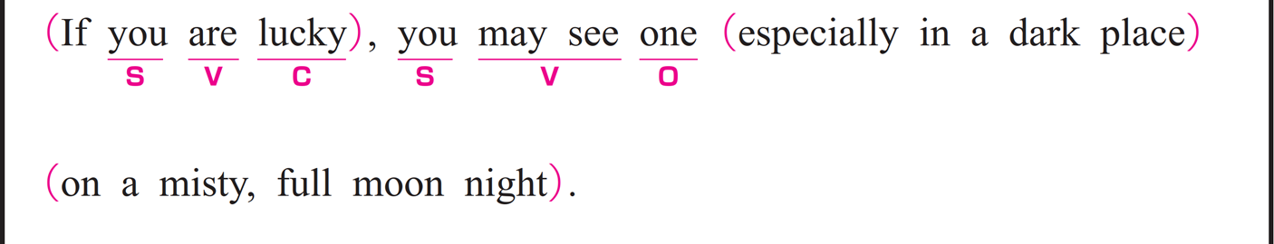
もしあなたが幸運なら、霧のかかった満月の夜、特に暗い場所で、それを見られるかもしれません。
① If you are lucky,
〇 you がS（主語）、 are がV（動詞）、 lucky がC（補語）です。
〇 you = lucky の関係です。
〇 If は「もし～なら」という意味の接続詞で、条件を表しています。

Slide 147
もしあなたが幸運なら、霧のかかった満月の夜、特に暗い場所で、それを見られるかもしれません。
② you may see one especially in a dark place on a misty, full moon night.
〇 you がS（主語）、 may see がV（動詞）、 one がO（目的語）です。
〇 one は、a rainbow を指しています。
〇 especially は「特に」という意味の副詞で、動詞 see を修飾しています。
〇 in a dark place は修飾語で副詞のはたらきです。
「暗い場所で」という意味をもち、動詞 see を修飾しています。
〇 on a misty, full moon night は修飾語で副詞のはたらきです。
「霧のかかった満月の夜」という意味をもち、動詞 see を修飾しています。

Slide 148
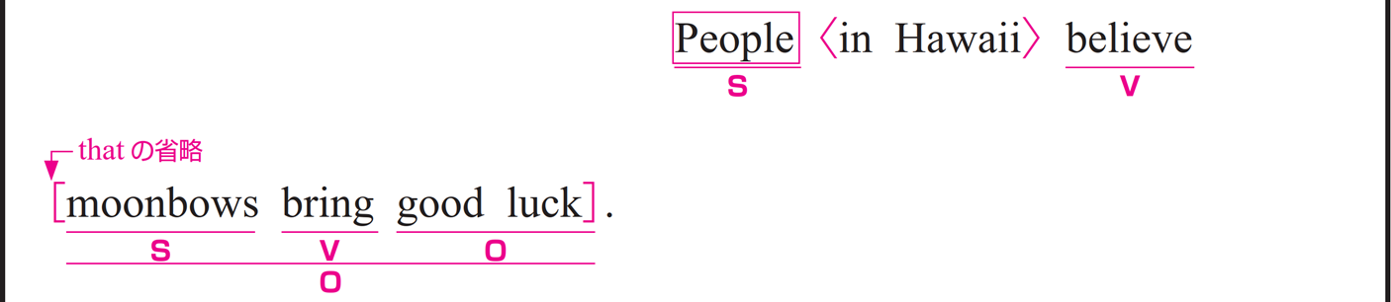
ハワイの人々は月虹が幸運をもたらすと信じています。
〇 People がS（主語）、 believe がV（動詞） 、
moonbows bring good luck がO（目的語）です。
〇 in Hawaii は修飾語で形容詞のはたらきです。People を修飾しています。
〇 moonbows bring good luck は believe のO（目的語）の役割をする
名詞節です。
〇 moonbows がS（主語）、 bring がV（動詞）、good luck がO（目的語）です。

Slide 149
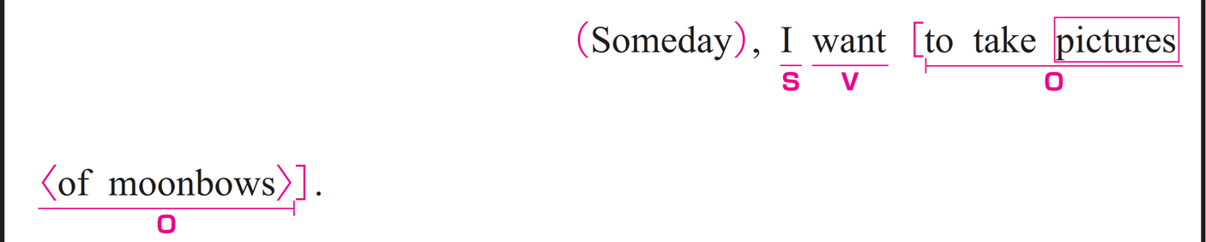
いつか私は月虹の写真を撮りたいです。
① Someday,
〇 Someday は「いつの日か」という意味の副詞で、文全体を修飾しています。
② I want to take pictures of moonbows.
〇 I がS（主語）、 want がV（動詞）、
to take pictures of moonbows がO（目的語）です。
〇 to take pictures of moonbows は「月虹の写真を撮ること」という意味で、
名詞として扱っています。
〇 of moonbows は修飾語で形容詞のはたらきです。
pictures を修飾しています。

Slide 150
語順を意識しながら
音声を聞いてみましょう。

Slide 152
STEP ３ Repeating
ネイティブスピーカーに続いて音読する！

Slide 153
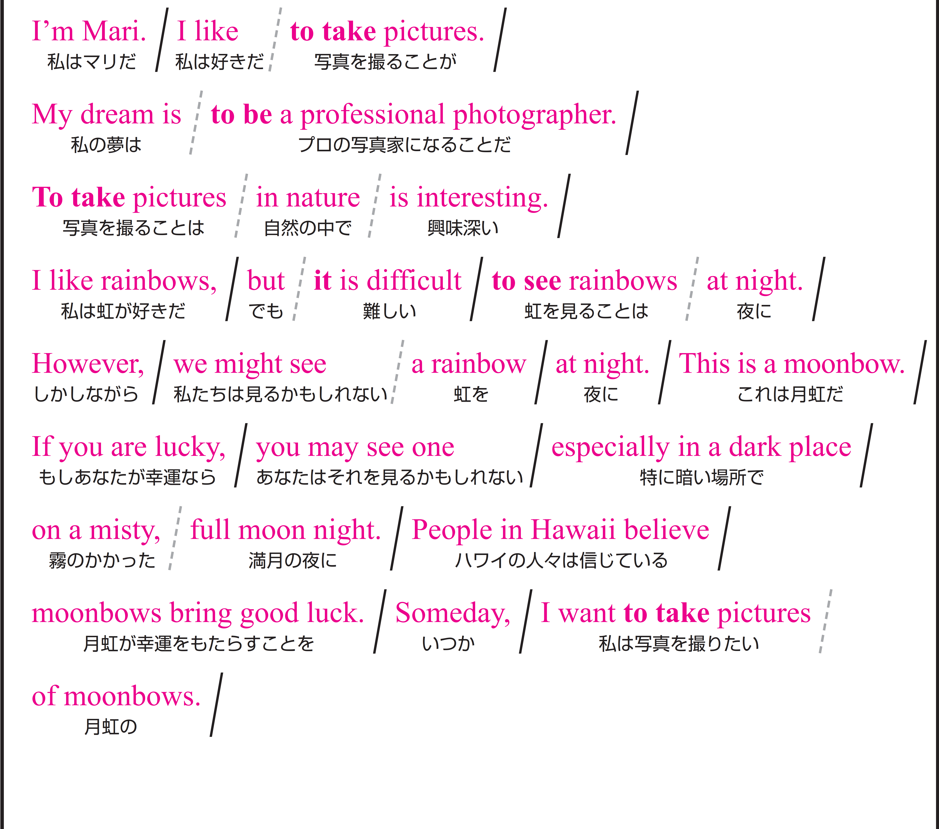
STEP４の本文を見ながら、音声の後に続いて、リピートしてみましょう。

Slide 154
STEP ４ Sight Translation①
英語の語順通りに音読する！

Slide 155

自主練
１分間
スラッシュごとに、英語→日本語
声に出して覚えましょう

Slide 156
Don’t be quiet !

Slide 157
Ready？

Slide 158
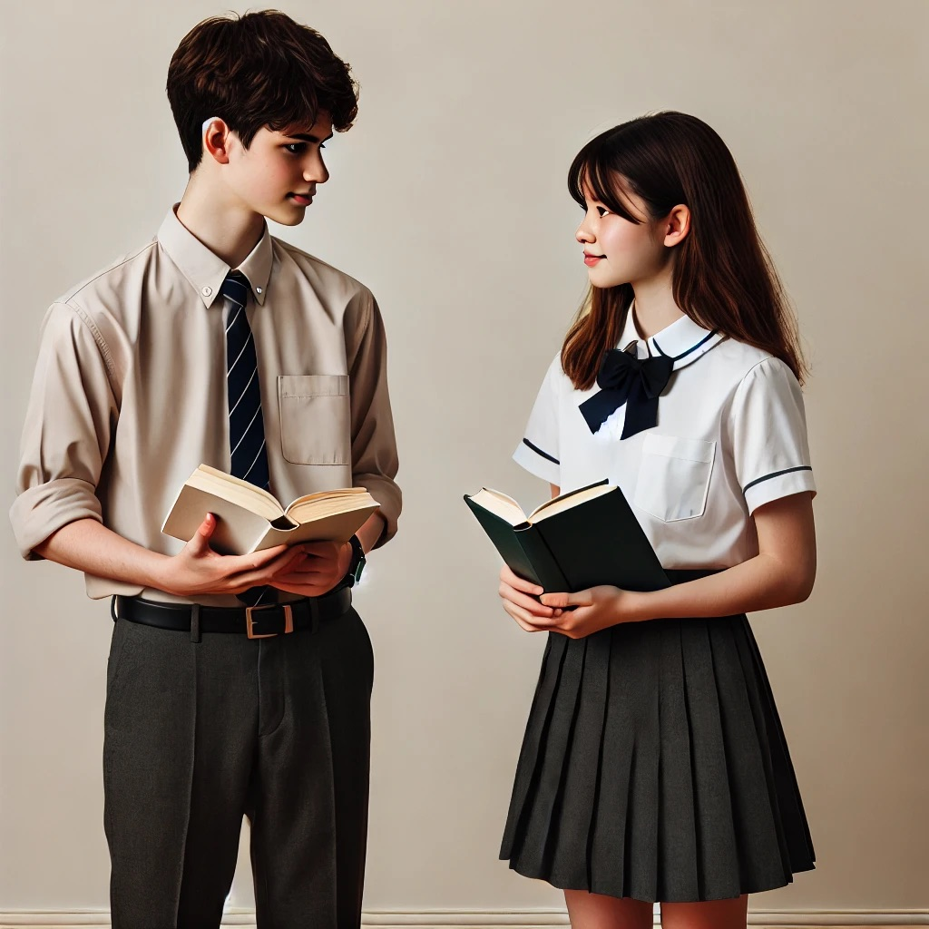
Work in Pairs！
Work in Pairs！

Slide 159
Stand up!

Slide 160
スラッシュごとに英語と日本語を交互に音読してください。
終わったら役割を交代してください。
Aさん：英語
テキストを見てOK。ただし、パートナーへのアイコンタクト＆スマイルを忘れずにすること。
Bさん：日本語
テキストを見てOK。ただし、パートナーへのアイコンタクト＆スマイルを忘れずにすること。

Slide 161
Ready？
4分間

Slide 162
STEP ５ Sight Translation②
英語の語順通りに音読する

Slide 163
Stand up!

Slide 164
スラッシュごとに英語を音読し、日本語に訳してください。
終わったら役割を交代してください。
Aさん：英語
テキストを見てOK。
パートナーに伝わるように一生懸命音読する。
Bさんは、あなたの声だけが頼りです！
Bさん：日本語
テキストは見ない！
不自然な日本語でいいのでクイックレスポンス。
反射神経＆集中力を高めろ！

Slide 165
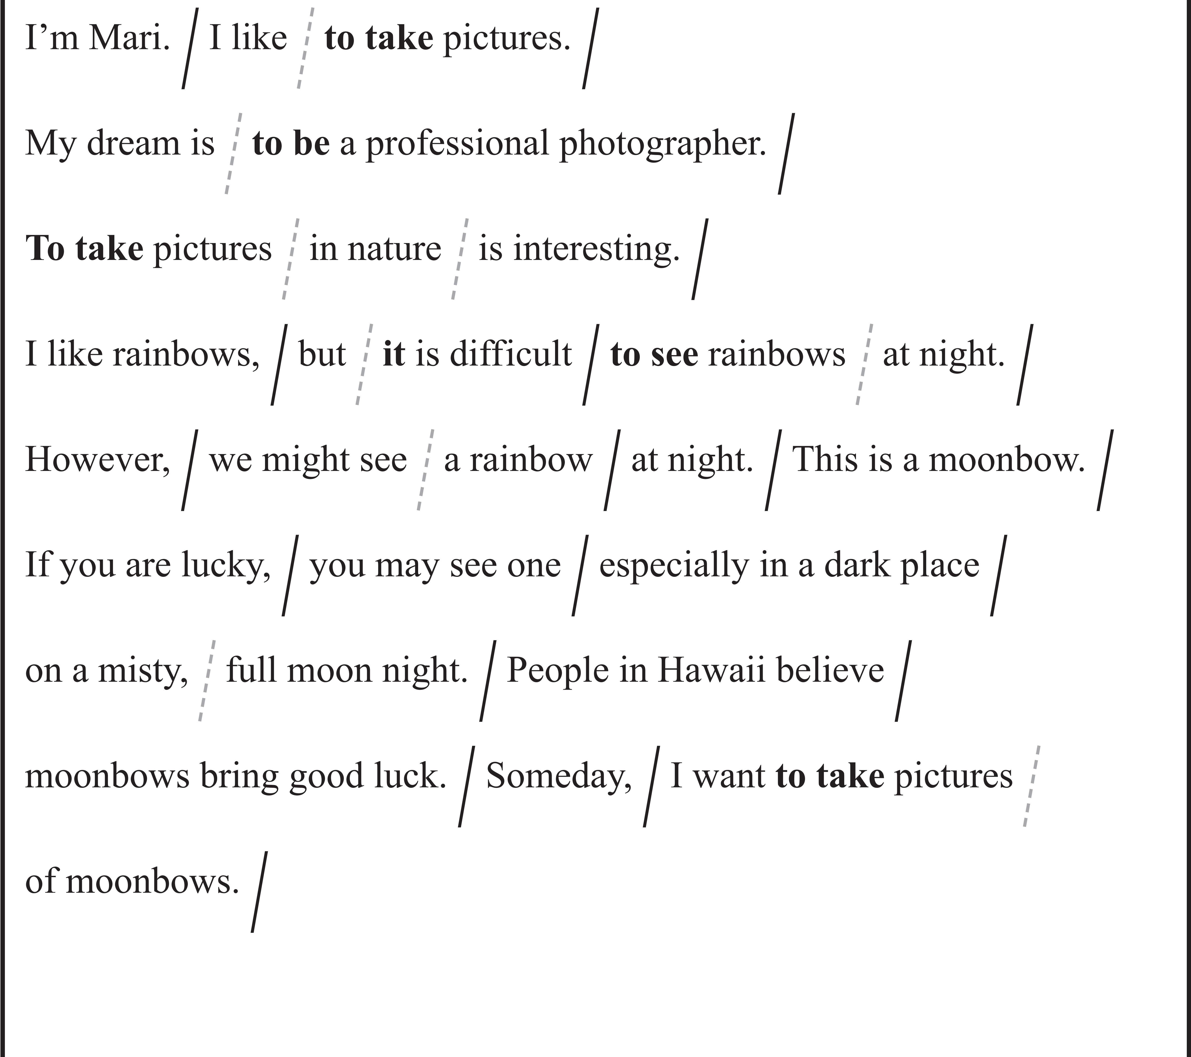
Ready？
4分間

Slide 166
STEP ６ Dictation
英語の音声を書き取る！

Slide 167
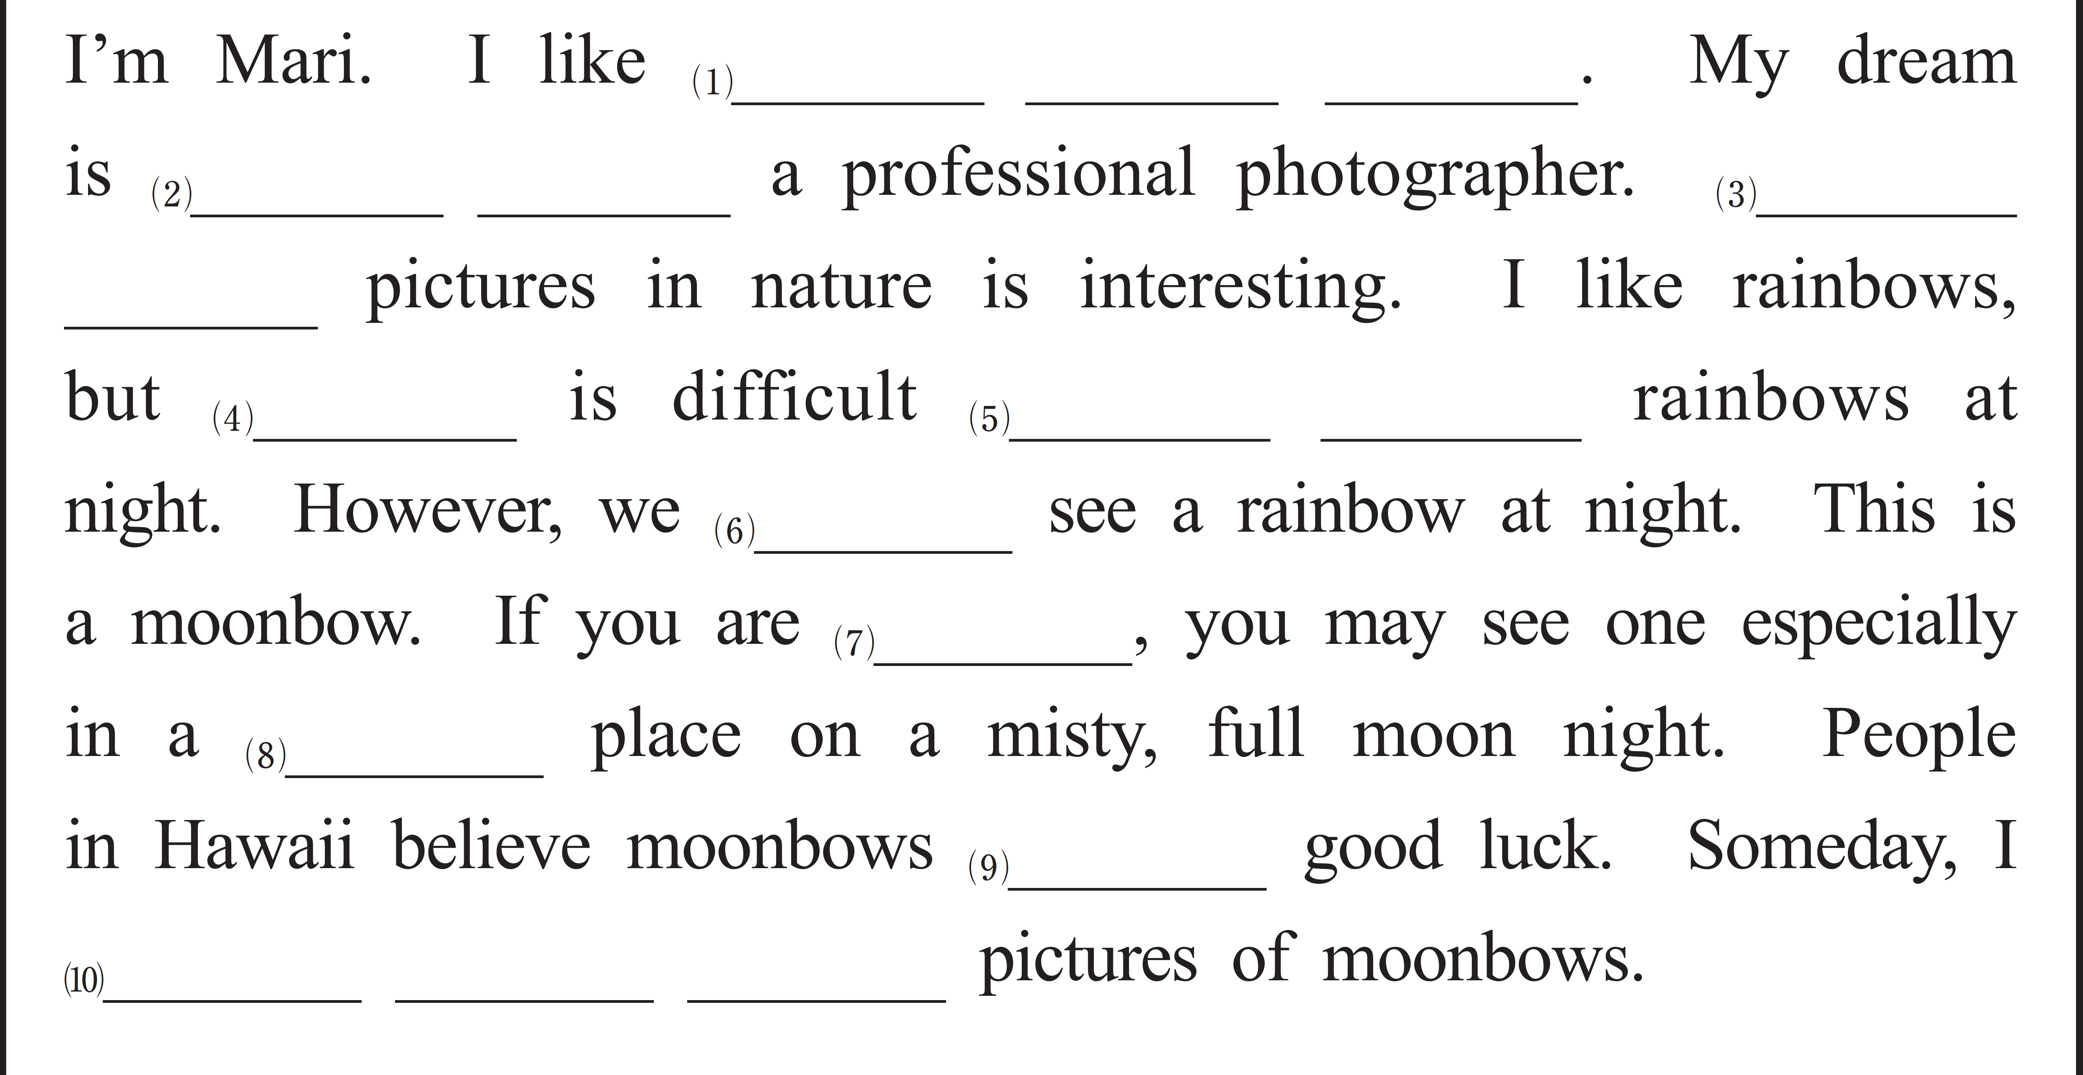
音声を聞いて、単語を書き取りましょう。
1回目 ： 書き取るためのポーズが入った音声
2回目 ： ナチュラルスピードの音声
ポーズあり
ポーズなし
to take pictures
to be
To
take
it
to see
might
lucky
dark
bring
want to take

Slide 168
STEP ７ Shadowing
ネイティブスピーカーのすぐ後に音読する！

Slide 169

本文を見ないで、音声のすぐあとを追いかけるように、音読してください。
ポーズあり
ポーズなし

Slide 170
STEP ８ Listening Check
学習の成果を確かめよう！

Slide 171

最初に聞いた音声が、どれくらい聞ける
ようになったか確認しておきましょう。
標準
倍速
STEP1
STEP8

Slide 172
That’s all
for today.

